Slide 1

Министерство здравоохранения РСО – Алания
Государственное бюджетное профессиональное образовательное учреждение
«Северо-Осетинский медицинский колледж»
Приветствую Вас уважаемый Таймураз Дмитриевич, доброго дня, коллеги!
Представляю Вашему внимания подготовленный мною доклад, на тему:
«Технология управления процессом социально-профессионального становления студентов колледжа»

Slide 2
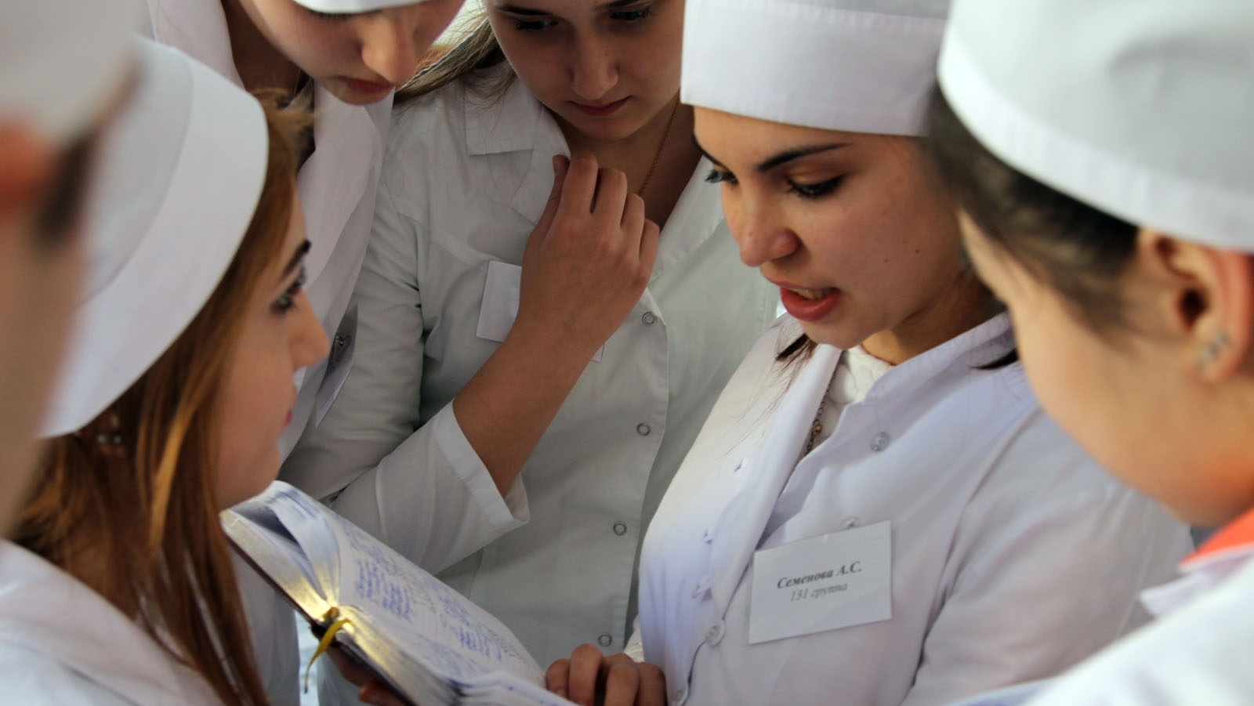
Технология управления процессом социально-профессионального становления студентов колледжа

Slide 3
Цель данной работы – исследование содержания профессионального воспитания студентов медицинского колледжа. В связи с указанной целью поставлено решение следующих задач:
- раскрыть понятие социально-профессионального становления студентов;
- рассмотреть технологии профессионального воспитания;
- определить цели и задачи профессионального воспитания в медицинском колледже;
- рассмотреть концепцию профессионального воспитания и её составляющие;
- определить программу повышения эффективности профессионального воспитания.

Slide 4
Возможно сложность в определении сути и содержания термина «профессиональное воспитание» связана с современным переосмыслением традиционной педагогической категории «воспитание», под которым понимается:
-целенаправленное педагогическое воздействие на воспитанника (студента);
- создание условий для усвоения воспитуемым определённых норм отношений и комплекса социальных ролей;
- социальная адаптация и автономизация личности;
- формирование ценностных ориентаций воспитанника.

Slide 5
Важными задачами социально- профессионального становления являются:
- профессиональное просвещение и создание образа будущей профессии медицинского работника;
- профессиональная ориентация, развитие интересов и склонностей, приближенных к профессиональным;
- активизация познавательного интереса к учебным предметам, связанных с будущей профессией;
- развитие самосознания и формирование профессионального идеала, образа «я – специалист»;
- формирование профессионально значимых качеств.

Slide 6
Задачи личностно – ориентированного профессионального воспитания:
- адаптация первокурсников к учебно-профессиональной среде;
- создание условий для дальнейшей социализации учащейся молодёжи;
- обеспечение духовно-нравственного становления будущих медицинских работников;
- оказание помощи студентам в социальном и профессиональном самоопределении;
- развитие социально-значимых и профессионально важных качеств личности;
- формирование профессионально-этических норм поведения;
- освоение личностью объективной системы социальных ролей;
- становление профессиональной культуры будущего медицинского работника;
- содействие нахождению своего места в профессиональном мире после завершения образования, формирование профессиональной мобильности и конкурентоспособности выпускников медицинского колледжа.

Slide 7
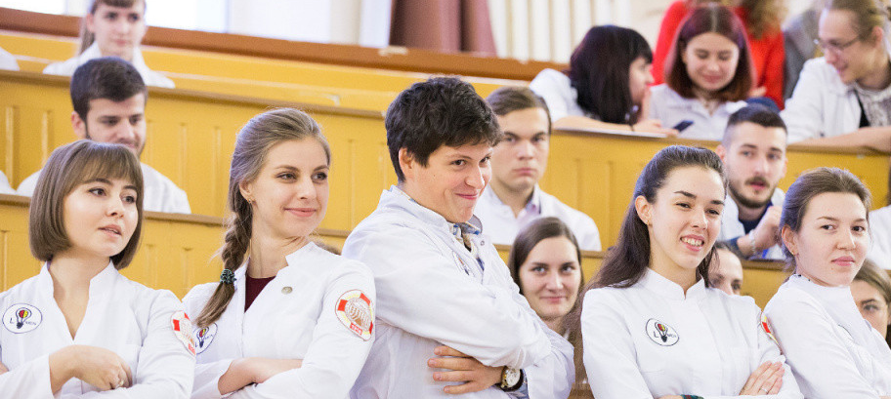
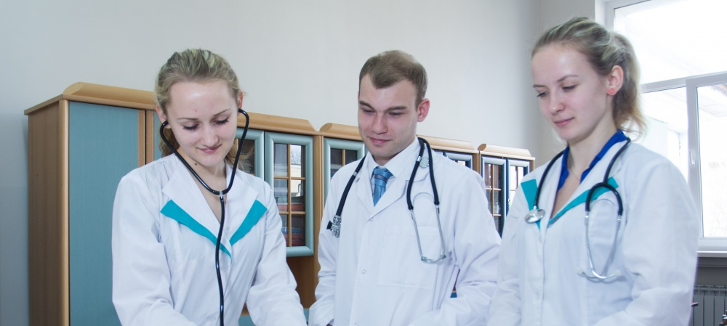
Основные принципы воспитания:
1) Признание приоритета личности, её жизненного опыта и самоценности;
2) Гуманизация взаимоотношений всех субъектов профессионально-образовательного процесса;
3) Принятие личностью ответственности за своё социальное и профессиональное становление.

Slide 8
Концепция профессионального воспитания студентов.
Теоретическими основами концепции профессионального воспитания студентов, являются следующие закономерные процессы:
Главным методологическим основанием для организации и развития профессионального воспитания служат тенденции гуманизации, интеграции, дифференциации и экологичности социальных процессов, взаимообогащающие основные сферы жизнедеятельности личности и требующие структурных, качественных преобразований в педагогическом процессе подготовки квалифицированного специалиста-профессионала.
. Основными идеями профессионального воспитания как педагогического процесса являются: его соответствие внутренним (психологическим) закономерностям социально-профессионального становления студентов; педагогическая технологичность инновационных систем воспитания и обучения в новых социально-экономических условиях; субъект-субъектные отношения в процессе воспитания, детерминированные представлениями о целостной ситуации развития студента на разных этапах его вхождения в профессию; возрастающая значимость способностей в самооценке субъекта профессионального труда и профессиональной карьеры; стимулирование мотивов и разнообразных способов самовыражения и самоутверждения в социуме через развитие индивидуальности; приобщение к профессиональному мастерству как социокультурное развитие молодого человека.

Slide 9
Основными педагогическими закономерностями, обеспечивающими фундаментальный теоретический базис педагогического процесса профессионального воспитания, являются:
- социально-профессиональная обусловленность как стратегия процесса формирования специалиста в профессиональном учебном заведении;
- взаимосвязь социализации, индивидуализации и профессионализации личности в процессе профессионального воспитания;
- единство внешних (социально-профессиональных) и внутренних (личностно-деятельностных) факторов, обусловливающих построение педагогической системы профессионального воспитания;
- взаимосвязь сознания, самооценки, саморегуляции и базовых потребностей в самоутверждении и самовыражении в процессе развития индивидуального потенциала каждой личности;
- оптимальность соотношения субъективных индивидуальных проблем личности с особенностями педагогического процесса профессионального обучения и воспитания;
- функциональная обусловленность способов и средств профессионального воспитания внутренней мотивацией личности как субъекта профессиональной деятельности.

Slide 10
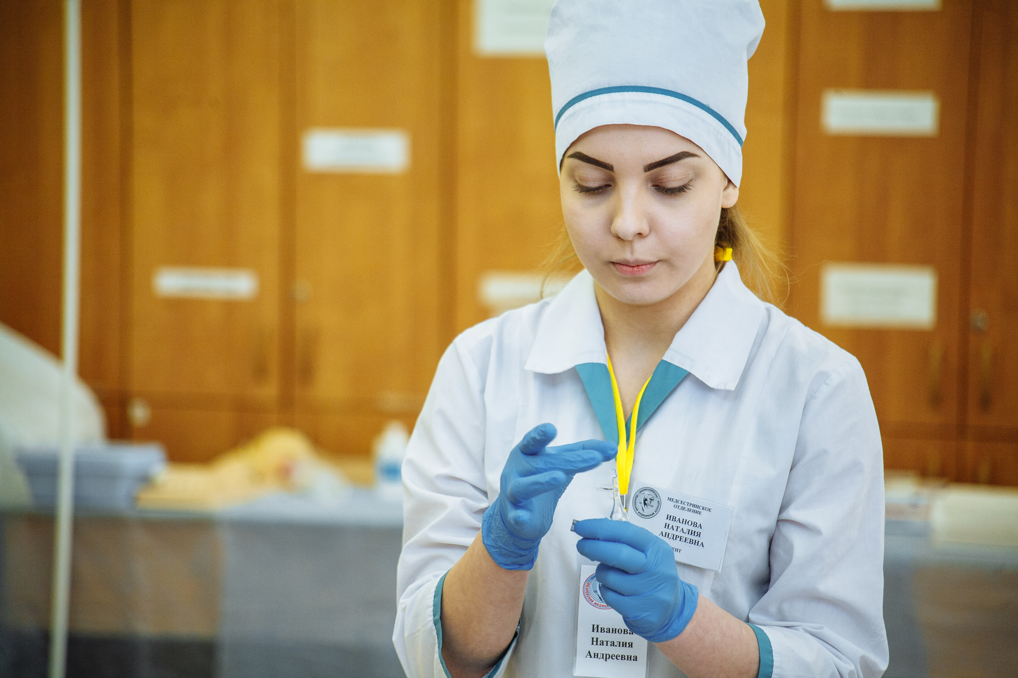
Каким образом можно реализовать это концептуальное положение?

Slide 11
Структура программы:
1)цели и задачи профессионального воспитания;
2)основные направления воспитания:
3)социально-профессиональное воспитание;
4)функционально-профессиональное воспитание;
5)специально ориентированное воспитание;
6)краткая характеристика состава профессионально важных качеств и профессионально ориентированных форм поведения;
7)воспитательные функции каждого цикла учебных дисциплин;
8)личностно ориентированные технологии профессионального воспитания;
9) мониторинг профессионального развития;
10) коррекция профессионального становления.

Slide 12
Организация воспитательной работы в медицинском колледже
Учебный процесс должен стать идеалоориентированным.
При составлении рабочей программы педагог должен учитывать основные задачи и место дисциплины в системе подготовки специалиста данного медицинского профиля, при отборе акцент следует сделать на тех темах, которые наиболее важны для формирования фундаментальных и прикладных профессиональных знаний.
Следует ориентировать педагогов на поиск и актуализацию воспитательного потенциала преподаваемых дисциплин. А для этого нужно, чтобы профессиональный идеал или модель выпускника медицинского колледжа были приняты в качестве личностно значимых всеми участниками образовательного процесса.

Slide 13
Палитра воспитательных мероприятий, направленных на формирование профессиональной ориентации студентов, развитие и укрепление интереса к выбранной профессии, воспитание профессионально значимых, социальных и личностных качеств огромна:
встречи со специалистами выбранного профиля
работодателями лечебных учреждений,
студенческие научно – практические конференции,
конкурсы профессионального мастерства,
выпуски газет и брошюр и т.д.

Slide 14
Необходимое условие совершенствования воспитания – интеграция воспитательной и научной работы. В осмыслении и решении воспитательных задач научные подразделения, кафедры колледжа могут играть определяющую роль. В их арсенале должны быть:
- ориентация преподавателей и сотрудников научных подразделений на разработку проектов, имеющих практическое значение для совершенствования профессионального воспитания студентов;
- создание совещательных органов по вопросам воспитания студентов;
- разработка критериев оценки состояния и результатов профессионального воспитания;
- использование конференций факультетов и кафедр, межкафедральных «круглых столов», методологических семинаров для обсуждения наиболее важных проблем профессионального воспитания студентов.
- организация научных исследований по актуальным проблемам воспитания в современных условиях;

Slide 15
Заключение
Заключение
На мой взгляд в нашем Северо-Осетинском медицинском колледже проводится огромная работа, направленная на социально-профессиональное становление нашего молодого поколения.
На будущее, предлагаю усилить работу и продолжить процесс патриотического воспитания, а именно привитие любви к родине, и к своей профессии.
В рамках данного предложения предлагаю оказать содействие в проведении концерта группы «Граница» и военного оркестра, в рамках Президентской программы «Патриотического воспитания молодежи» и популяризации службы в органах безопасности.
Спасибо за внимание!

